Slide 1

Exercice structure alternative

Slide 2
Ecrire en pseudo-code les algorithmes correspondant aux problèmes énoncés ci-dessous. Vous placerez des commentaires à bon escient de façon à améliorer la lisibilité.
Lire 2 nombres a et b. Les écrire dans l'ordre croissant.
Lire 3 nombres a, b et c. Les écrire dans l'ordre croissant.
Lire une année A.
Déterminer si l'année A est bissextile. Si A n'est pas divisible par 4, l'année n'est pas bissextile.
Si A est divisible par 4, l'année est bissextile sauf si A est divisible par 100 et pas par 400.
Ecrire un message "Bissextile" ou "Non bissextile suivant le cas"
Déterminer la valeur absolue d'un nombre réel
Résoudre l'équation du premier degré: a * x + b = 0.
Rappels: si a et b =0, l’ équation est indéterminée. Si a=0 et b≠0, l’équation est impossible. Sinon: x = -b/a

Slide 3
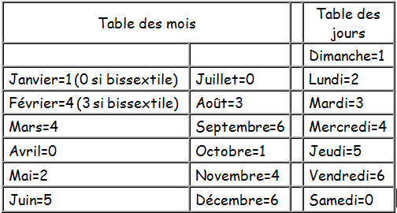
7.Présenter l'algorithme pour déterminer le jour de la semaine correspondant à une date (j/m/a). L'utilisateur saisira successivement le jour (variable jour),
le mois (variable mois) et les 2 derniers chiffres de l'année (variable annee).
L'algorithme est valable pour les dates comprises entre 1900 et 2000 (non incluse).
Mémoriser dans resultat4 le résultat de la division entière de annee par 4
Mémoriser dans valeurMois la valeur associée à mois dans la table ci-dessous
Mémoriser dans reste7 le reste de la division entière de annee + resultat4 + valeurMois + jour par 7
Déterminer le jour de la semaine correspondant à reste7 grâce à la table des jours.
Cet algorithme n'étant applicable qu'aux dates comprise entre 1900 et 2000, le contrôle de l'année bissextile se fera simplement en testant le reste de la division par 4

